Slide 1

Dinámica de Máquinas Eléctricas
Ingeniería Civil en Electricidad
Mención Sistemas de Energía
Segundo Semestre 2018
Prof. Matías Díaz

Slide 2
Agenda
Presentación
Contextualización
Descripción de la Asignatura
Programación de Actividades

Slide 3
Agenda
Presentación
Contextualización
Descripción de la Asignatura
Programación de Actividades

Slide 4
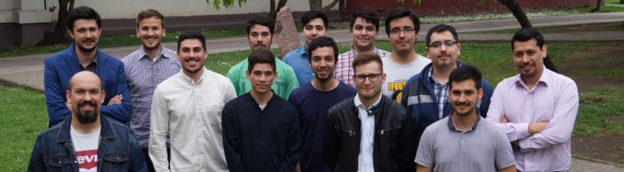
Presentación
Datos de Contacto
Oficina 206
Laboratorio Fondef
Matias.DiazD@usach.cl
Página WEB:
https://www.pefft.usach.cl
Formación Académica
Ingeniero Civil Electricista, Universidad de Santiago de Chile.
Magister en Ciencias de la Ingeniería, Mención Ingeniería Eléctrica, Universidad de Santiago de Chile.
Doctor en Ingeniería Eléctrica, Universidad de Chile.
PHD in Electrical and Electronic Engineering, The University of Nottingham.
Líneas de Investigación
Tecnologías para integración de ERNC (eólica, mareomotriz, solar, micro-hidráulica)
Convertidores de Potencia Multinivel
Electromovilidad
Micro-redes

Slide 5
Presentación
Laboratorio
Prof. Víctor Arredondo
Victor.Arredondo@usach.cl
Laboratorio Corfo
Formación Académica
Ingeniero Civil Electrónico, Universidad Técnica Federico Santa María.
Magister en Ciencias de la Ingeniería, Mención Ingeniería Electrónica, Universidad Técnica Federico Santa María.
Ayudantía
Alberto Durán
Alberto.Duran@usach.cl
Laboratorio Fondef
Estudiante Magíster en Ciencias de la Ingeniería

Slide 6
Agenda
Presentación
Contextualización
Descripción de la Asignatura
Programación de Actividades

Slide 7
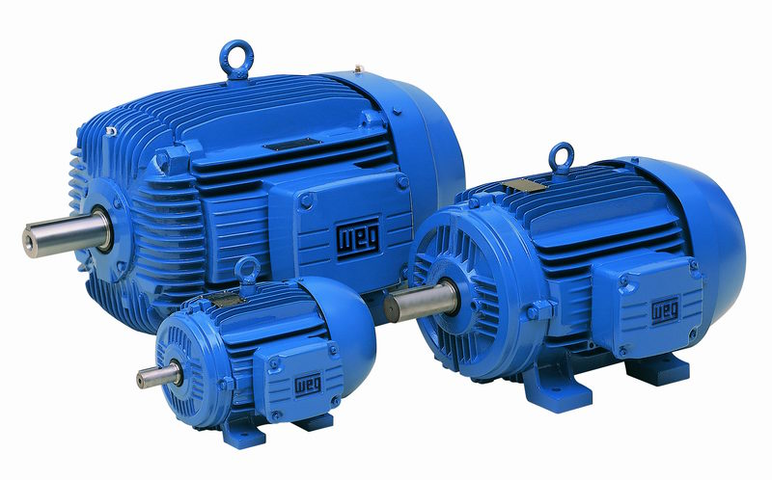
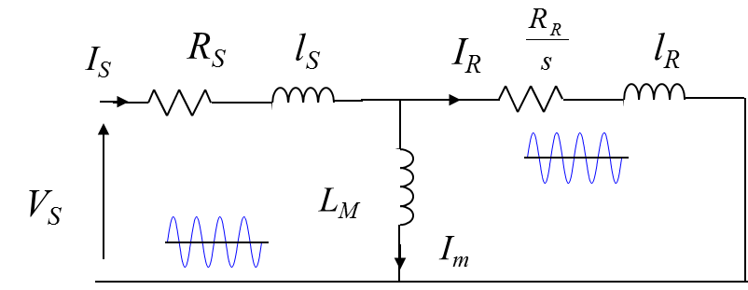
Contextualización
Enfoque clásico
Estudio de circuitos equivalentes en estado estacionario
Modelamiento matemático “estático”
Sin aplicaciones claras
Enfoque moderno
  Orientado a aplicaciones
  Operación dinámica

Slide 8
Contextualización
Los motores eléctricos son la principal fuente de consumo de energía eléctrica a nivel mundial, representando aproximadamente un 29% del consumo eléctrico global, con un consumo superior a los 700TWh/año y una valoración económica estimada en USD 362 billones por año.
Rango de Potencias
100-500 W ventiladores
1-50 kW ascensores, bombas, correas transportadoras
500 kW bombas, compresores
1 MW trenes de alta velocidad
10 MW motores para buques
>10MW aplicaciones mineras, industria gas/petroleo
Principales proveedores
WEG
ABB
Siemens

Slide 9
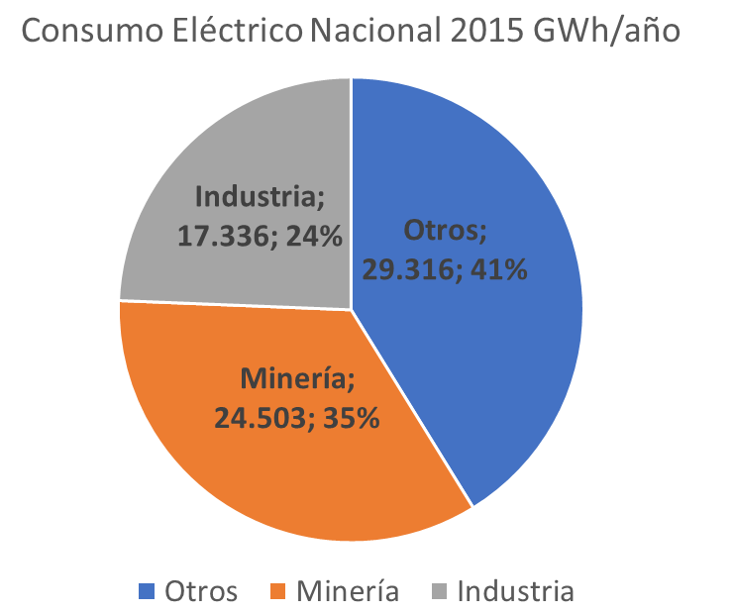
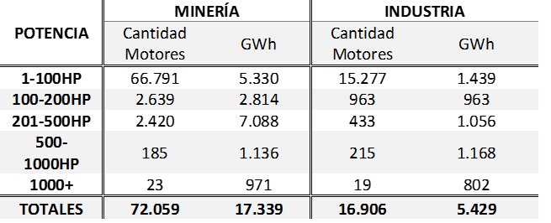
Contextualización
En Chile la situación es similar: los sectores de minería e industrial representan un 58.8% del consumo eléctrico nacional con un consumo conjunto de 41,8 GWh/año (2015).
Los motores eléctricos representaron aproximadamente un 54% del consumo eléctrico total de los sectores de minería e industrial.
Los motores eléctricos representan un 32% del consumo eléctrico nacional.
Catastro de Motores en Chile
En el año 2015, más del 50% del consumo total de motores eléctricos en los sectores de Minería e Industria nacionales, fue producido por motores de potencia media-alta (+200HP media tensión) con costo de consumo de energía eléctrica de USD 1.125 millones.

Slide 10
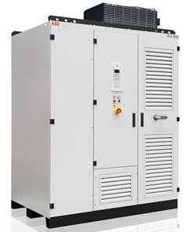
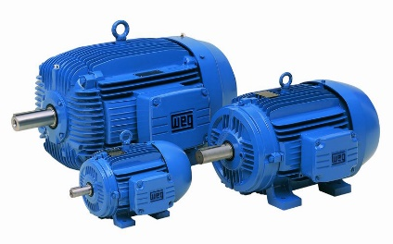
Contextualización
Los motores eléctricos se conectan a la red eléctrica de 3 maneras:
Conexión directa, velocidad fija alta corriente en la partida
Partidor suave, reduce la corriente en la partida, velocidad fija
Variador de Frecuencia (VDF), regulan la tensión y frecuencia del motor para que éste opere en un punto de alta eficiencia
Solamente un 10% de los motores eléctricos cuenta con VDFs, y éstos presentan problemas de eficiencia y calidad de energía para operar en media tensión
Para analizar/regular comportamiento dinámico, se requiere de VDFs

Slide 11
Contextualización

Slide 12
Agenda
Presentación
Contextualización
Descripción de la Asignatura
Programación de Actividades

Slide 13
Descripción de la asignatura
Capacidades a desarrollar
Analizar el comportamiento de las máquinas eléctricas industriales en régimen permanente y en régimen transitorio.
Aplicar los métodos de transformación de coordenadas a las máquinas eléctricas rotatorias más usuales, para simplificar la solución de sus ecuaciones.
Efectuar el análisis transitorio de las máquinas eléctricas rotatorias utilizando transformación de coordenadas.
Modelar e implementar sistemas de accionamiento de máquinas eléctricas que permiten regular su comportamiento en estado transitorio.

Slide 14
Descripción de la asignatura
Contenidos

Slide 15
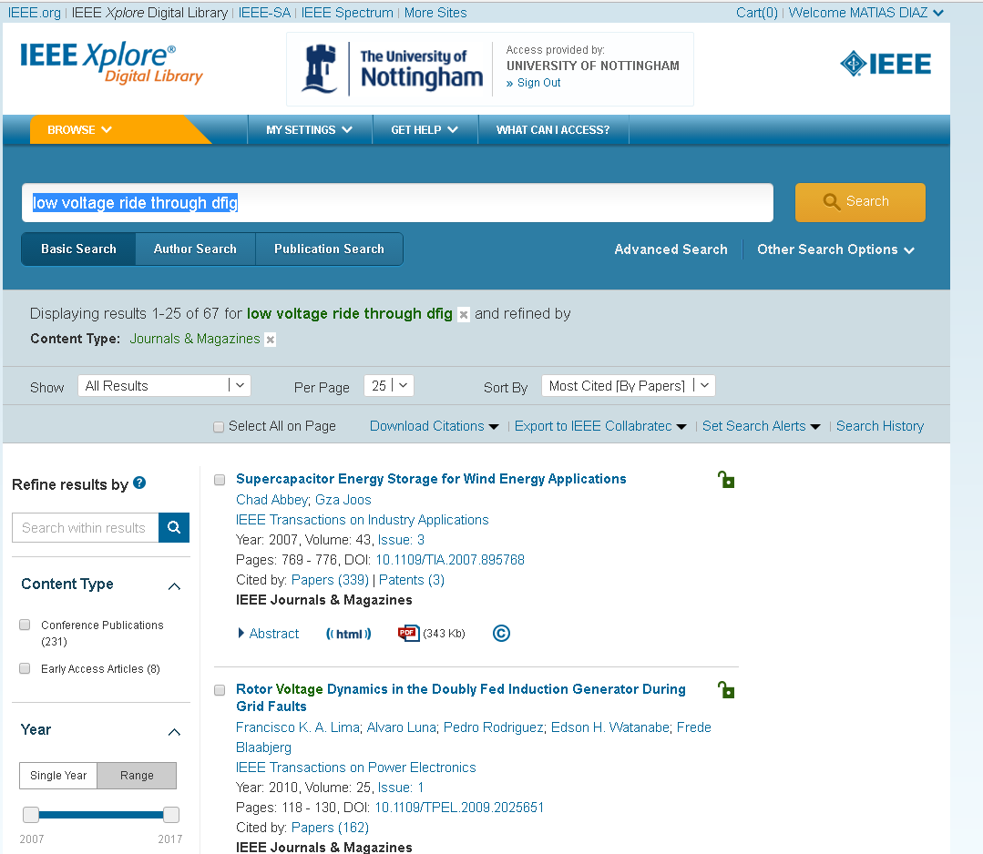


Descripción de la asignatura
Recomendaciones
Apuntes Prof. Greg Asher, U. Nottingham
Apuntes Prof. Roberto Cárdenas, U. Chile

Slide 16



Descripción de la asignatura
Evaluaciones para nota final de Cátedra:
1 Prueba
2 Proyectos
3 Laboratorios
Evaluación de la prueba:
$$NPF=NPI∗0,8+NPG∗0,2+PGI$$
$NPF$: Nota Prueba Final
$NPI$: Nota Prueba Individual
$NPG$: Nota Prueba Grupal
$PGI ∈\{0,0.25,0.5,0.75,1\}$: Puntaje Guía Individual

Slide 17
Agenda
Presentación
Contextualización
Descripción de la Asignatura
Programación de Actividades

Slide 18
Programación
Actividades
Syllabus
Date | Lectures | Laboratory
13 December 2018 | DC Machine | Lab. 1 DC Machine
18 December 2018 | No activities - Seminar Microgrid-Macrogrid
20 December 2018 | Control Tool
25 December 2018 | No activities - Christmas
27 December 2018 | DQ frame of three phase systems
01 January 2019 | No activities - New year's eve | Lab. 2 VSI
03 January 2019 | DQ control of a VSI
08 January 2019 | Field Oriented Control of an Induction Machine Part I
10 January 2019 | Field Oriented Control of an Induction Machine Part II
15 January 2019 | Field Oriented Control of an Induction Machine Part III
17 January 2019 | Test II - Project I | Lab. 3 Induction Machine
22 January 2019 | Different Drive Systems
24 January 2019 | FoC Permanent Magnet Machine
29 January 2019 | FoC Permanent Magnet Machine - Example Wind Energy
05 March 2019 | PAA - Project II
07 March 2019 | No activities

Slide 19
Contacto
Matias.DiazD@usach.cl
https://www.pefft.usach.cl

